Slide 1
Web Projekt
György Arnold

Slide 2
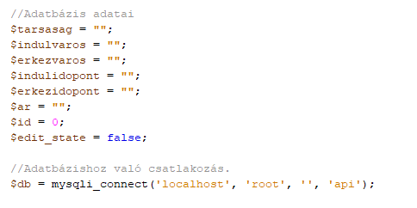
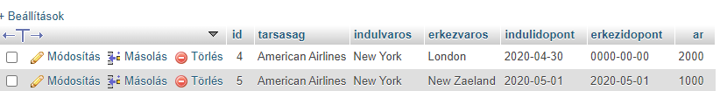
Légitársaság admin felülete
Az adatbázis adatai és csatlakozás
Az adatbázis néhány példa adattal

Slide 3
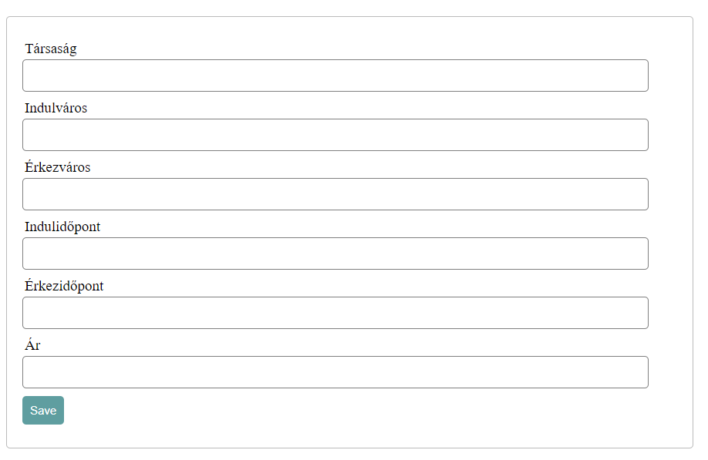

Slide 4
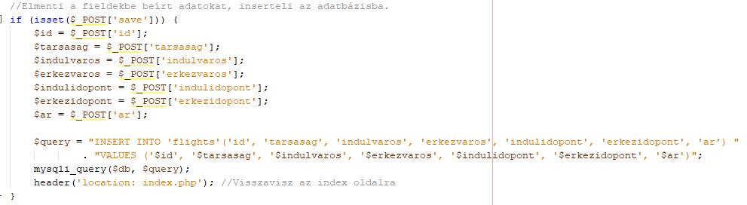
Menti az adatokat, majd a Save gombbal feltölti azokat az adatbázisba

Slide 5
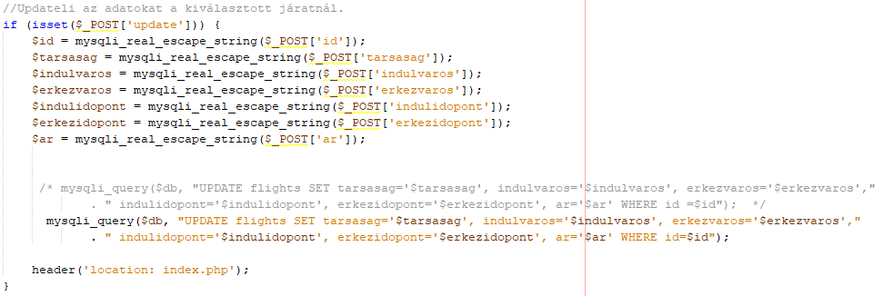
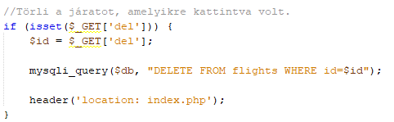
Updatelni lehet a kiválasztott járatot, majd felülírja az adatbázisban
Törölni lehet azt a járatot

Slide 6
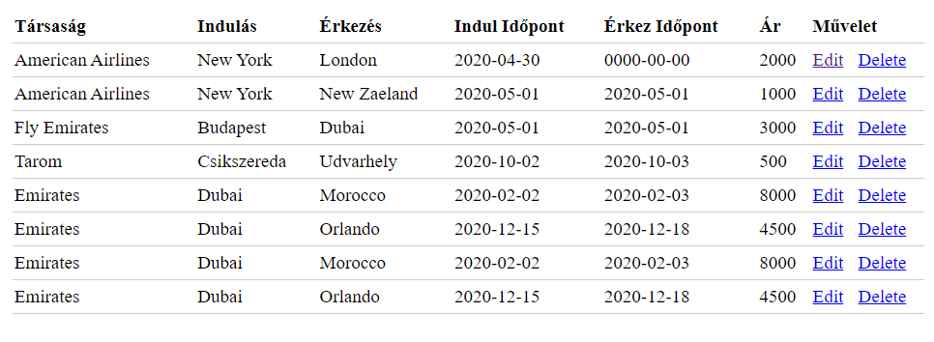
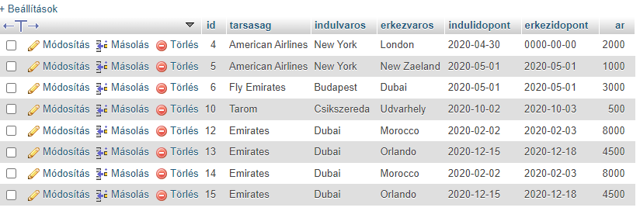

Slide 7
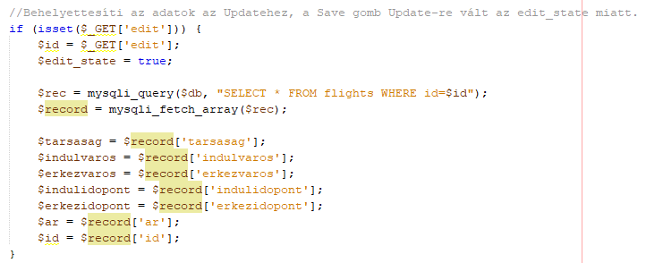
Behelyettesíti az adatokat a felülíráshoz

Slide 8
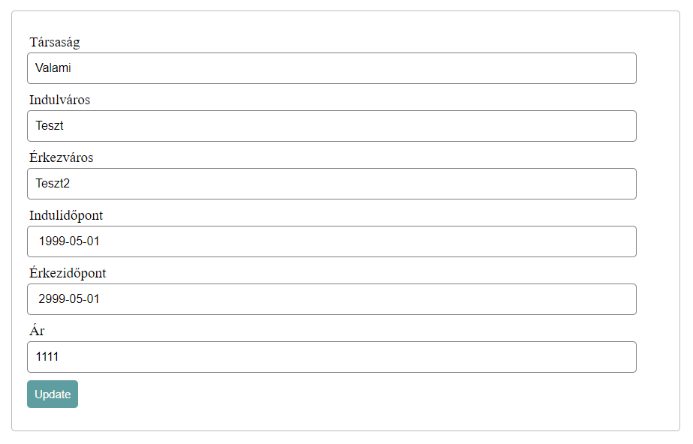

Slide 9
Köszönöm a figyelmet!

